Slide 1
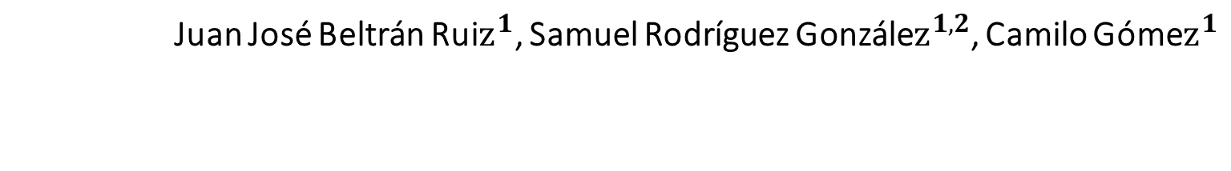
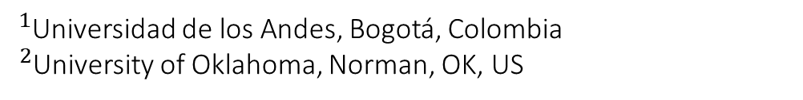
Computational Environment to Model Stochastic Dynamic Decision Processes in Public-Private Partnerships for Infrastructure Maintenance
Juan José Beltrán Rui$z^{1}$, Samuel Rodríguez Gonzále$z^{1,2}$, Camilo Góme$z^{1}$
$.^{1}$Universidad de los Andes, Bogotá, Colombia
$.^{2}$University of Oklahoma, Norman, OK, US

Slide 2
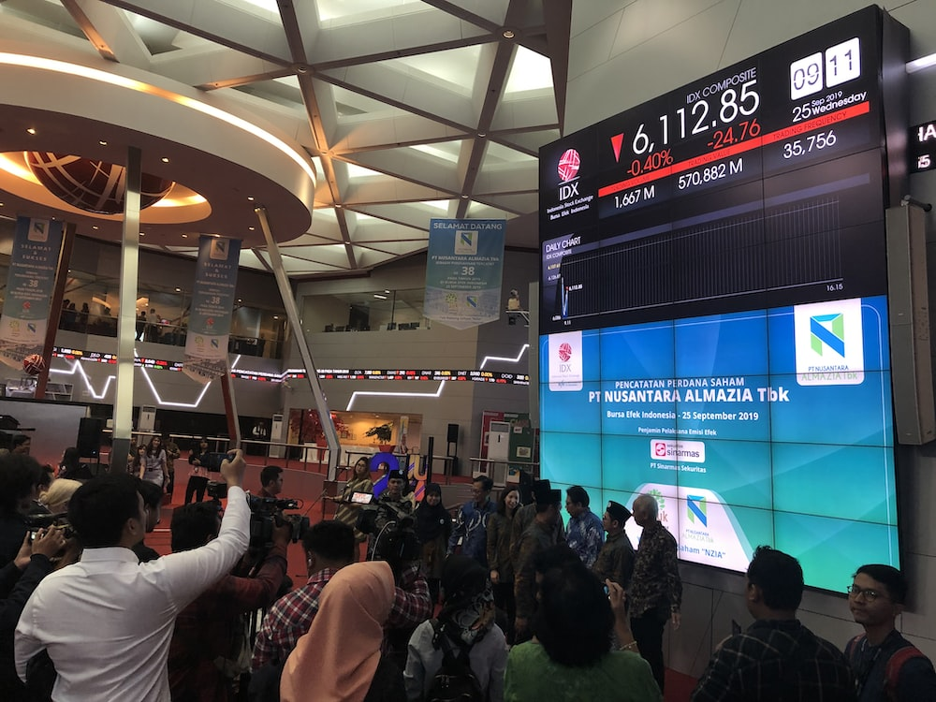
Motivation
Realistic decision problems are affected by uncertainty and by the actions of others
Notes:
Los procesos de decisión a los que nos enfrentamos todos los días están sujetos a:
Eventos aleatorios que desestabilizan un sistema
Decisiones de otros
Ejemplo de la bolsa: nos afecta la nueva información que sale de las empresas. Además de esto, las decisiones de compra y venta de los inversionistas también afectan las condiciones del sistema y con esto, nuestras decisiones

Slide 3



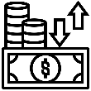

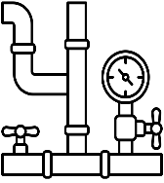


Application: Public Private Partnerships (PPP)
Inspections
Rewards/Penalties
Government seeks to maximize the social benefit related to the system
Contractor’s objective is to maximize their profit
Social Benefit
Maintenance Actions
The rules are set in the contract. However, there are interest conflicts (i.e. agency problem)
Notes:
Describir una PPP como una historia. El gobierno necesita realizar un proyecto de infraestructura y no cuenta con la especialización necesaria o no desea realizar la inversión completa del proyecto en el corto plazo, por lo cual contrata a un ente privado para que se encargue. En este caso se pueden general conflictos de interés, dado que las funciones objetivo de las dos partes es contrario, en donde el gobierno desea maximizar el beneficio social asociado al sistema, mientras que el privado desea maximizar su utilidad, abriendo paso a un problema de principal agente.
Dar el ejemplo del principal agente con el mecánico. El cliente desea que el carro funcione bien mientras el mecánico desea maximizar su utilidad.
En este caso, las dos partes de nuestro problema se relacionan con inspecciones que debe hacer el gobierno para medir el funcionamiento del sistema y a partir de eso le dará un incentivo económico o una penalización al agente.
La incertidumbre viene de cómo el sistema se va deteriorando, fenómenos hostiles o sabotajes. Esto afecta directamente a ambas partes, con lo cual pueden reaccionar de distintas maneras y generar conflictos.
Comments: alianzas público privadas en el contexto colombiano. Enfatizar el uso de las PPPs, sus ventajas y un ejemplo típico son los proyectos de infraestructura. Inversiones grandes con alto requerimiento de especialización. Partir la animación para no botar el problema de una vez, a partir de las FOs, deducir el problema principal-agente. Especificar cuál es cuál y decir por qué tiene sentido que se genere este problema
Dejar la notación específica respecto a principal agente / gobierno-privado

Slide 4
Research Problem
How to exploit the benefits of PPPs while reducing their drawbacks?
How does the agent respond to different contract conditions?
Can contract terms shape the behavior of the agent?
From the agent’s perspective:
When is it appropriate to apply maintenance actions?
From the principal’s perspective:
When to perform inspections?
How to define incentive sizes?
Notes:
Pregunta de investigación:
¿Cómo podemos aprovechar los beneficios de las PPPs reduciendo sus inconvenientes?
¿Pueden los términos del contrato modificar el comportamiento del agente?
Podemos usar un ambiente de aprendizaje por refuerzo para analizar las mejores estrategias de los actores, y de esta manera llegar a un equilibrio.
El RL lo tiramos más adelante, después de que introduzcamos qué es un ambiente de RL.

Slide 5
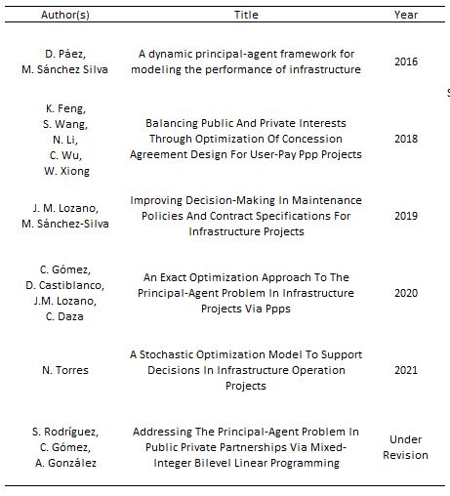
Literature Review
Notes:
Feng abordó el problema con un algoritmo de ordenamiento genético (NSGA-II)
Lozano trabajó el problema desde la simulación aproximada
Gómez trabajó el problema desde la optimización exacta y
Rodríguez trabajó con el enfoque binive
Que todos los nombres tengan nompropio igual y centrado igual. Dejar solamente los apellidos. Agregar la tesis de Natalia Torres usando optimización estocástica con Sample Average Aproximation orientada al deterioro estocástico. Hablar de un trabajo de nuestro grupo. Integrar todo bajo el grupo. Este trabajo es la continuación

Slide 6
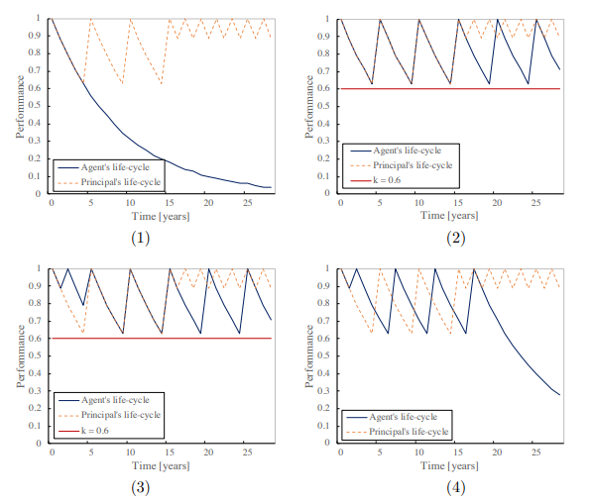
An example of the effect of conflicts of interest
How can we enforce this?
Gómez (2020)
Notes:
Podemos ver cómo las formas de tomar decisiones de cada parte lleva al sistema a condiciones muy diferentes. ¿Cómo podemos llegar a un equilibrio que beneficie a las dos partes?
Contextualizar la figura y qué significa. Vamos a ver el desempeño a lo largo del tiempo a medida que se deteriora y se mantiene… La política que el gobierno quisiera, pero la azul nos dice que si no se pone restricción de desempeño mínimo, lo tumba, pero si se tiene la restricción en rojo entonces mejora la convergencia de las políticas. Cómo podemos hacer que el privado no deje caer el sistema? Incentivos y políticas. Juego entre las dos partes

Slide 7
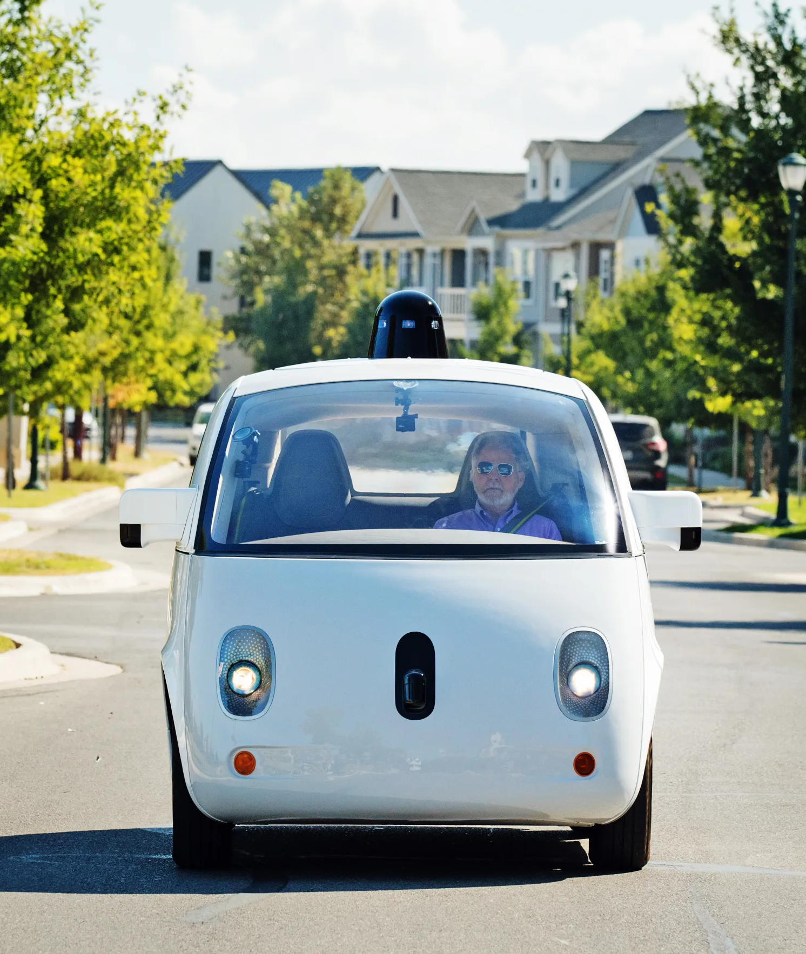
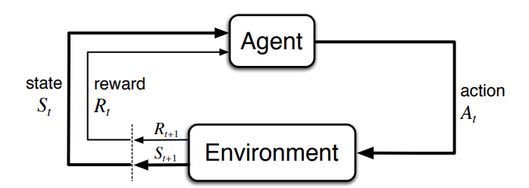
Proposal: model PPPs via RL environment
Sutton (2014)
Reinforcement Learning (RL) environments are used in robotics, autonomous vehicles and videogames by companies like Google and Tesla
Notes:
Un ambiente de aprendizaje por refuerzo consiste en un agente interactuando con el sistema. El agente toma una decisión y el ambiente le da una recompensa y lo lleva a un estado, que suele ser la variable de interés que se monitorea.
Este tipo de ambientes ha venido tomando fuera en ámbitos como los vehículos autónomos, la robótica y los videojuegos. En este caso podemos ver a Waymo, el vehículo autónomo de Google
Podemos ignorar el ejemplo de Google del Waymo

Slide 8



A RL environment of infrastructure maintenance project
Maximize utility
Utility for the principal & Utility for the agent
Subject to:
1. Deterioration models that describe performance over time
Performance
2. Service level as a function of the performance level
Service level
Cash-flow
3. Cash-flows as a function of service levels, performance and inspection decisions
time
Notes:
El framework que queremos trabajar es un ambiente que … Explicar las decisiones que puede tomar el agente (arreglo o no arreglo vs. Inspecciono o no inspecciono y cuánto le doy en incentivo)
Para efectos de esta investigación, nos centramos en un proyecto de infraestructura que requiere mantenimientos periódicos para su buen mantenimiento. Pero está sujeto a:
Una función de deterioro que afecta el rendimiento del sistema conforme pasa el tiempo
Un nivel de servicio como función del nivel de desempeño
Unos flujos de caja para cada parte, asociado a los niveles de servicio, decisiones de inspección e incentivos

Slide 9
Research Overview
Context: address problems with uncertainty and decisions of a counterpart.
Application: use RL to address the PA problem in PPPs.
Methodology: implement an RL environment and a q-learning algorithm.

Slide 10
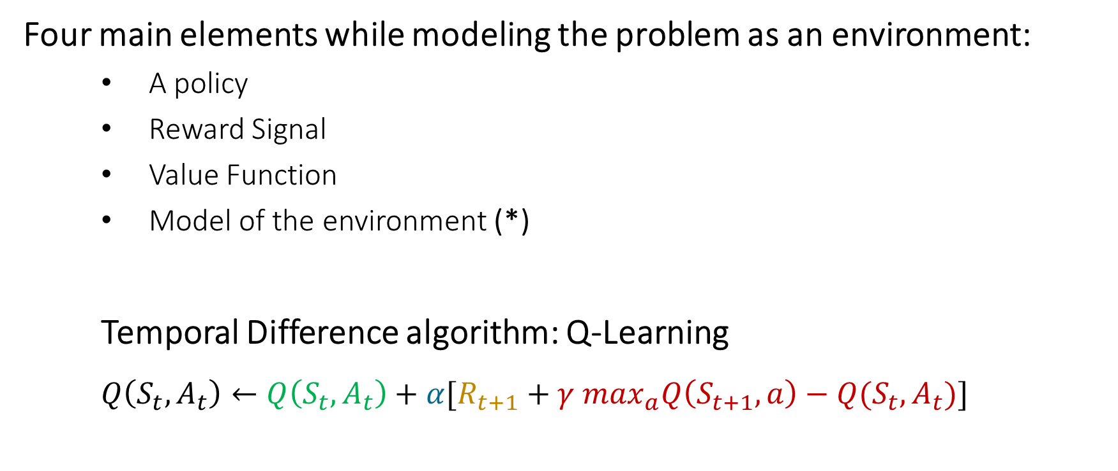
Proposal: model PPPs via RL environment
Four main elements while modeling the problem as an environment:
A policy
Reward Signal
Value Function
Model of the environment (*)
Temporal Difference algorithm: Q-Learning
$$Q\left(S_{t}, A_{t}\right)←Q\left(S_{t}, A_{t}\right)+α[R_{t+1}+γ max_{a}Q\left(S_{t+1}, a\right)−Q(S_{t},A_{t})]$$
Notes:
Sin el outline es importante manejar las pausas entre las secciones. Outline grande – Problem Context – Modeling Approach – Results and conclusions
Los componentes generales del aprendizaje por refuerzo son:
Una política de decisión dependiendo del estado del sistema
Una recompensa según las decisiones tomadas por el agente
Una función objetivo
Un modelamiento del ambiente
De manera más específica, se usa el algoritmo de Q-Learning, el cual es un algoritmo de diferencia temporal, en donde se toman decisiones dependiendo del retorno que entrega el ambiente y la mejor decisión que se podría tomar en el estado futuro

Slide 11

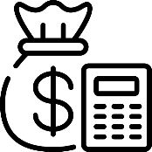


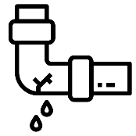

Model the environment components
States Set
Decisions
Time
Periods without maintenance actions
Budget
Agent’s available money
The agent can decide whether or not to maintain system
Performance
Continuous level according to the time
Notes:
De forma específica, el modelamiento del ambiente contiene:
Un espacio de estados que contempla tres variables principalmente: el número de periodos en los que no se ha hecho mantenimiento
El presupuesto del agente privado
El desempeño del sistema a lo largo del periodo de estudio
Con base en esto el agente tomará la decisión de si hacer o no mantenimiento al sistema

Slide 12




External Information
Deterioration model
Exponential function
Government Inspections
Three policies
Performance
Random
Fixed
time
Reach (level-based)
Notes:
Adicionalmente, se tiene la información exógena con la que cuenta el sistema
Primero, el deterioro del sistema, el cual en esta versión se modela como una función exponencial
Posteriormente, dado que estamos desde el punto de vista del privado, las inspecciones del gobierno, en donde se trabajaron la aleatoria, la fija y la que depende de un umbral del desempeño del sistema
Decir que el deterioro actualmente es determinística, pero decir que Natalia trabajó estocasticidad a partir de sample paths

Slide 13


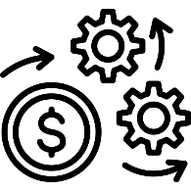


RL Model of PPPs: Principal-Agent Relationship
Incentive / Penalty resultant from inspection
Agent’s decision
System’s performance update
Government’s inspection
Notes:
- Explicar cada uno de los pasos en las iteraciones del sistema

Slide 14
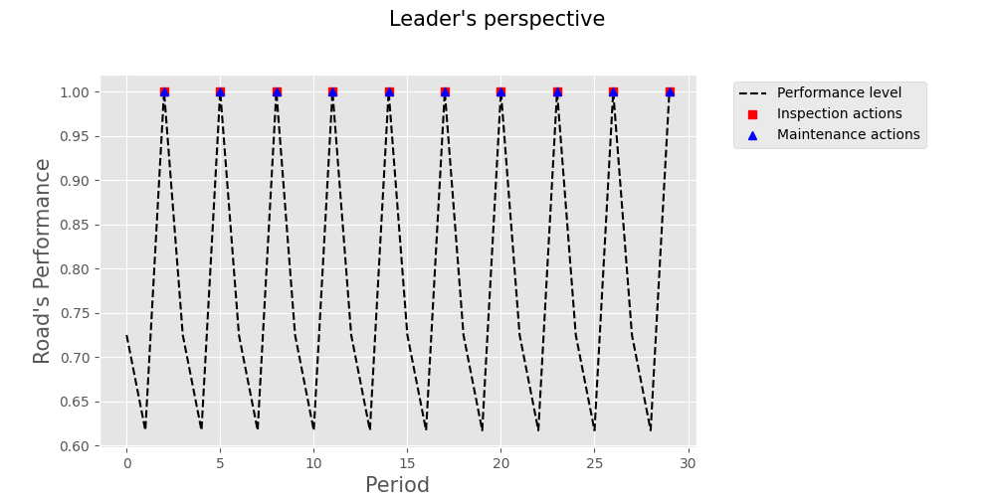
Results: PPP instance – fixed policy (3 periods)
Agent’s Perspective
Notes:
Puntos importantes:
Una instancia corresponde a 30 periodos
Se puede ver cómo después del entrenamiento las decisiones de mantenimiento coinciden con las decisiones de inspección
Cambiar lo de líder a notación establecida y mencionada

Slide 15
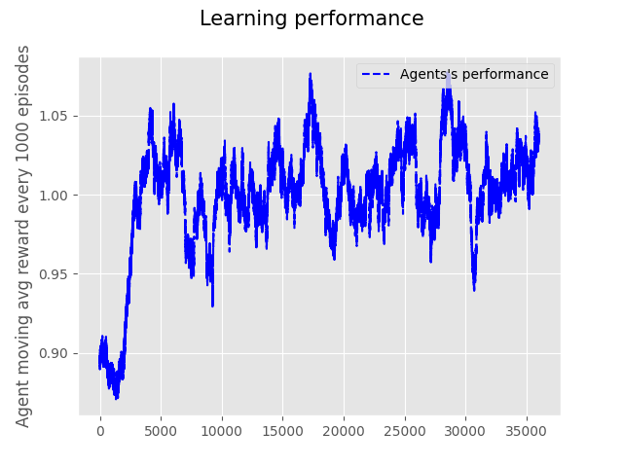
Results: PPP instance – fixed policy (3 periods)
Learning Performance
Agent’s moving average reward every 1000 episodes
Learning Performance
Episode
Notes:
Acá se puede ver la evolución del aprendizaje del agente, en donde se tiene la media móvil de los retornos entregados por el entorno en los últimos 1000 periodos de evaluación
Rotular la gráfica. Poner el eje y como un subtítulo

Slide 16
Results: PPP instance – BASE INCENTIVES
Notes:
Decir qué política destaca entre las demás. Hay unas que son buenas solo para uno o para el otro. Pintar el Pareto para frontera eficiente
En este caso mostrar que en general el beneficio social es consistente a la hora de tomar decisiones, no obstante, se presenta más volatilidad para la función objetivo del agente y su presupuesto

Slide 17
Results: PPP instance – BASE INCENTIVES
Notes:
Decir qué política destaca entre las demás. Hay unas que son buenas solo para uno o para el otro. Pintar el Pareto para frontera eficiente
En este caso mostrar que en general el beneficio social es consistente a la hora de tomar decisiones, no obstante, se presenta más volatilidad para la función objetivo del agente y su presupuesto

Slide 18
Results: PPP instance – Sensibility Analysis ($±$50% in incentives)
Notes:
Las políticas que destacan son las que hacen inspecciones en un periodo menor, dado que, como se mencionaba antes, el beneficio social se mantiene equilibrado, pero los ingresos del agente se ven reducidos.
Se puede decir que las políticas que más perjudican el sistema son aquellas con mayor periodicidad de inspección, con lo cual se pudo comprobar que el bajo incentivo económico recibido resulta en una baja preocupación del agente por realizar acciones de mantenimiento.
En términos de sensibilidad, la reducción del incentivo resulta en, además de la reducción del presupuesto del agente, ligeras reducciones en el beneficio social obtenido
Cambiar lo de improved por increaded para que no se suponga que aumentar es mejorar. Señalar específicamente políticas que uno quisiera elegir. Poner el gráfico de los incentivos base y decir que la mejor política es la de rand 100

Slide 19
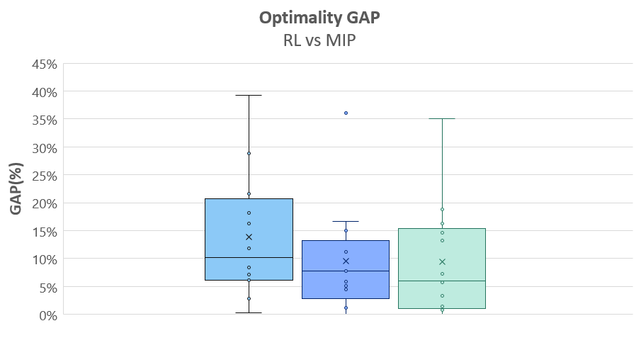
Results: PPP Instance Comparative Agent’s GAP
Reduced Base Increased
Notes:
Sobre las pruebas de estabilidad del ambiente, se pudo ver que al hacer el análisis de sensibilidad, la subida o bajada drástica de los incentivos tiene como consecuencia una mayor desviación entre los resultados del GAP de las diferentes políticas

Slide 20
Conclusions
We proposed a reinforcement learning approach to model the Principal-Agent problem for PPPs. We develop an RL environment and a q-learning algorithm as a solution strategy.
The proposed model is a proof-of-concept that confirms the potential of RL to address conflicts of interest in complex engineering problems.
Computational experiments demonstrate the convergence of the q-learning algorithm for the stated problem, reaching optimality gaps within 10% with respect to MIP solutions.
The analysis enabled by the proposed model can lead to a decision support system to evaluate the impact and tradeoffs of the decisions of both ‘players’.
Notes:
Formular las frases para que se entienda.
Esta motivación que se tenía de usar RL para el problema de conflicto de interés enfocado a ingeniería. La primera implementación nos dice que es un enfoque aplicable y que esta primera versión que contiene prueba de concepto es exitosa. De dónde podemos concluir esto? Comparando el MIP, el RL puede llegar a decisiones casi tan buenas a partir de procesos de decisión de Markov
Tercera: con resultados se puede pensar en un SAD que por el momento es paramétrico respecto a las políticas y tamaños de incentivos, con lo cual se hacen pruebas hacia el ambiente para ver cómo reacciona

Slide 21
Future Research
Validate and adjust the assumptions of the model by developing a case study in a realistic setting.
Develop a multiagent version of the environment, so that the government can be modeled as a ‘player’ instead of using fixed inspection policies and incentive sizes.
Include a stochastic deterioration model that takes to a count progressive deterioration as well as natural phenomena.
Notes:
Paso a seguir sería validar esto con agentes reales para mejorar modelamiento (restricciones, dinámicas, objetivos) que podrían no estarse considerando, para acercarnos a la realidad
Vamos hacia un multiagente en donde el principal pueda iterar y decidir la política de inspección
Parte estocástica va hacia el deterioro en donde el sistema no se deteriora igual o pueden haber desastres naturales

Slide 22
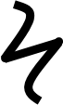
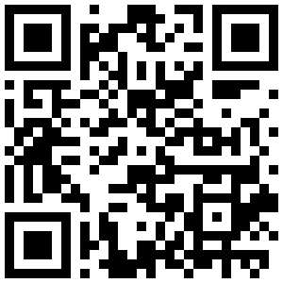
Thanks!
Questions?
s.rodriguez@ou.edu
gomez.ch@uniandes.edu.co
jj.beltran@uniandes.edu.co
Centro para la Optimización y la Probabilidad Aplicada
COPA

Slide 23
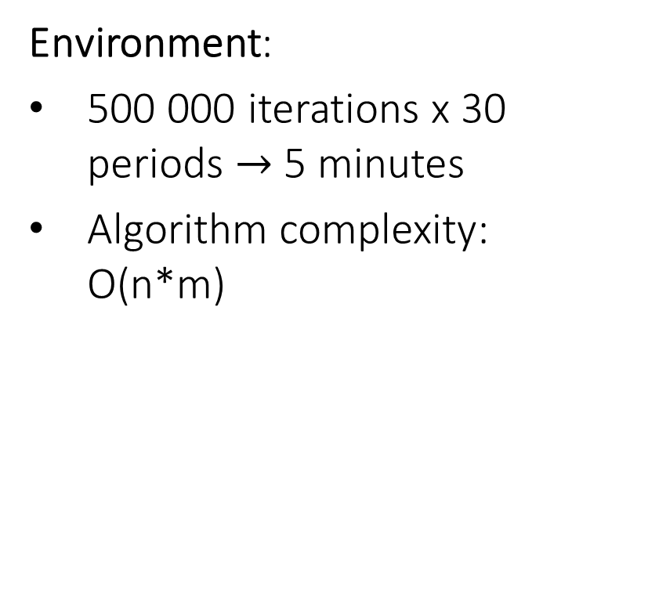
Computational Details
Environment:
500 000 iterations x 30 periods $→$ 5 minutes
Algorithm complexity: O(n*m)
MIP:
When receiving inspection policies: 5 to 10 seconds
Notes:
Paso a seguir sería validar esto con agentes reales para mejorar modelamiento (restricciones, dinámicas, objetivos) que podrían no estarse considerando, para acercarnos a la realidad
Vamos hacia un multiagente en donde el principal pueda iterar y decidir la política de inspección
Parte estocástica va hacia el deterioro en donde el sistema no se deteriora igual o pueden haber desastres naturales

Slide 24
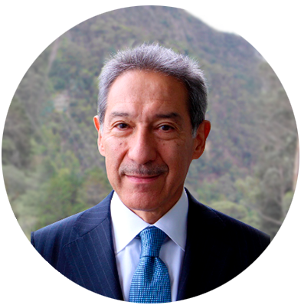
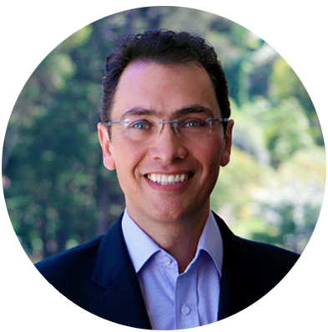
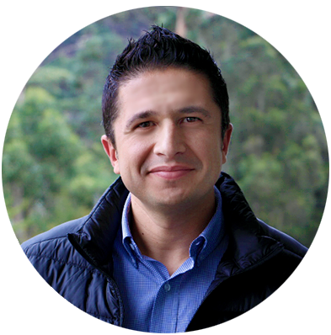
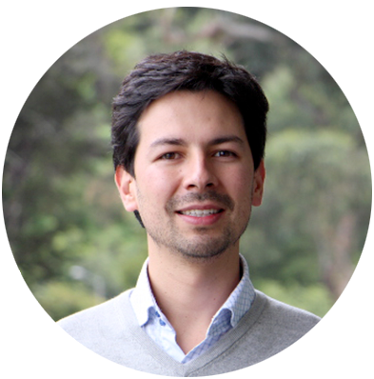
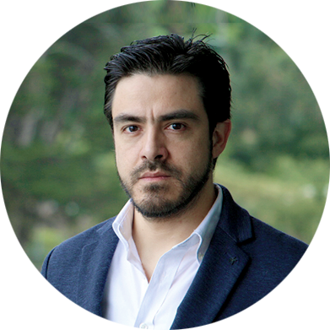
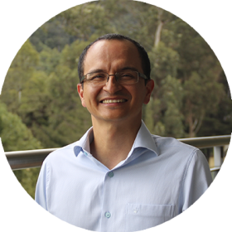
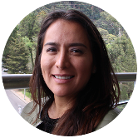
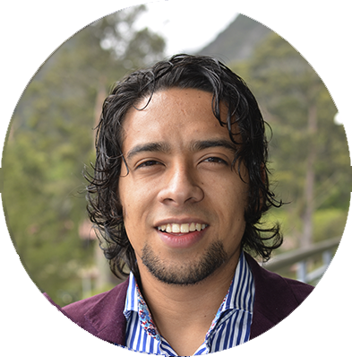
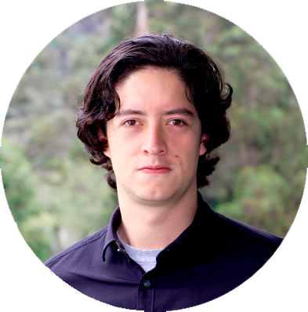
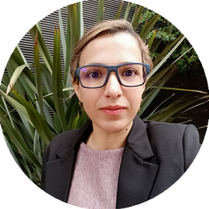

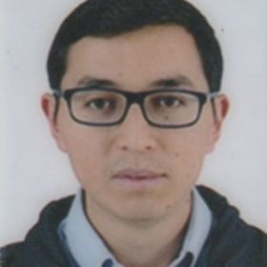

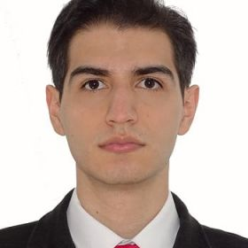


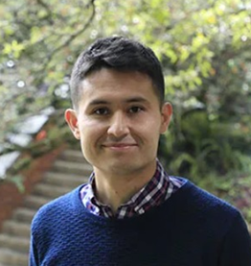
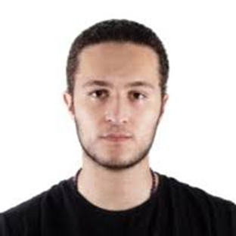
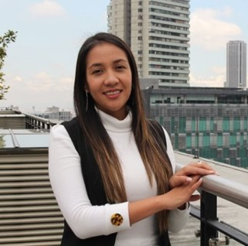
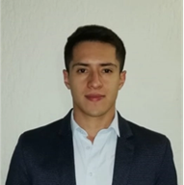
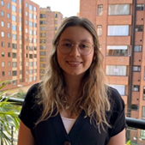

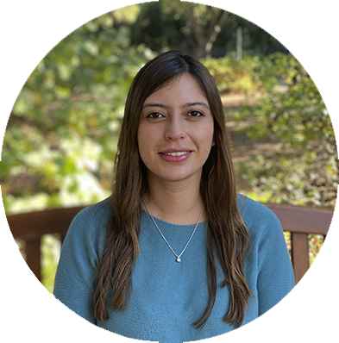
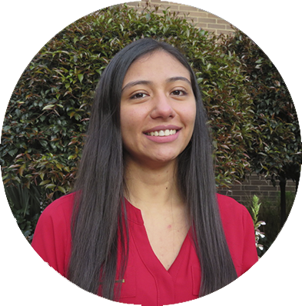
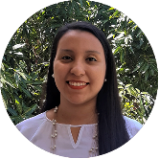
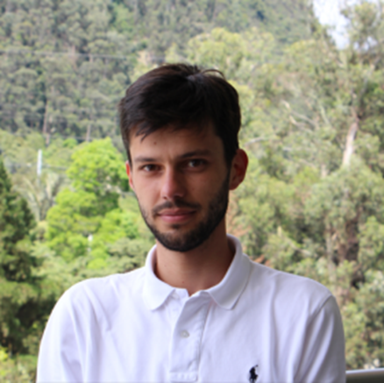
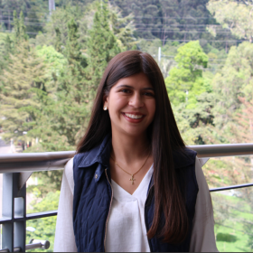
COPA members
Faculty
Mario Castillo,
M.A., D.E.A.
Andrés L. Medaglia,
Ph.D.
Sergio Cabrales,
Ph.D.
Felipe Montes,
Ph.D.
Carlos Valencia,
Ph.D.
Juan Perez,
Ph.D.
Adriana Abrego,
Ph.D.
David Álvarez,
Ph.D.
Camilo Gómez,
Ph.D.
Alejandra Tabares,
Ph.D.
Doctoral students
Faruk Abedrabbo,
M. Sc.
Jimmy Castro,
M. Sc.
Rafael Fernandez,
M. Sc.
Juan Martinez,
M. Sc.
Germán Pantoja,
M. Sc.
Karla Parra,
M. Sc.
Santiago Perez,
M. Sc.
Felipe Ramírez,
M. Sc.
Xiomara Rodríguez,
M. Sc.
Daniel Cuellar,
M. Sc.
Maria Wilches,
M. Sc.
Diego Salazar,
M. Sc.
Instructors
Catalina Lozano,
M. Sc.
Daniela Ortíz,
M. Sc.
Alfaima Solano,
M. Sc.
Daniel Yamin,
M. Sc.
Natalia Pacheco,
M. Sc.
Notes:
[Andrés] [30 s]

Slide 26
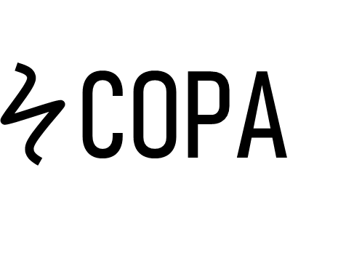
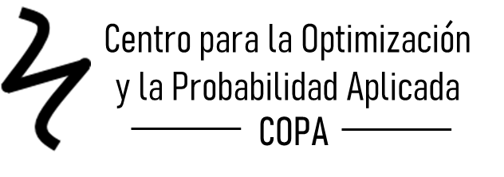
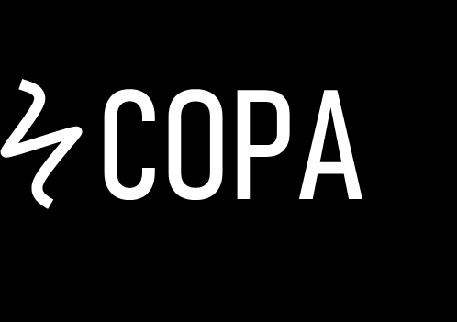
COPA
Centro para la Optimización y la Probabilidad Aplicada
COPA

Slide 27
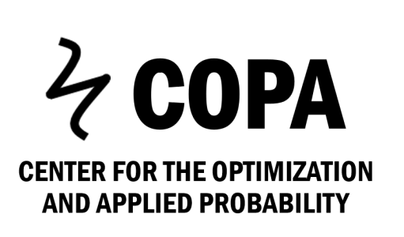
COPA
Centro para la Optimización y la Probabilidad Aplicada
COPA
COPA
CENTER FOR OPTIMIZATION AND APPLIED PROBABILITY

